Slide 1
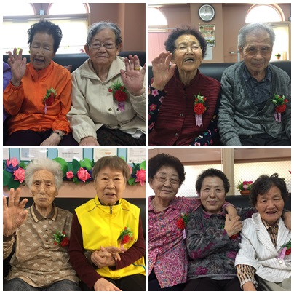
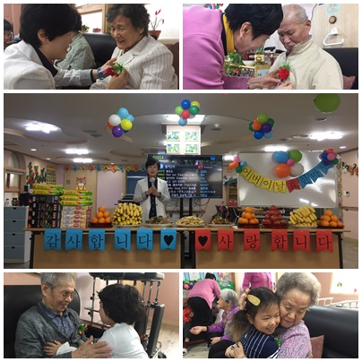
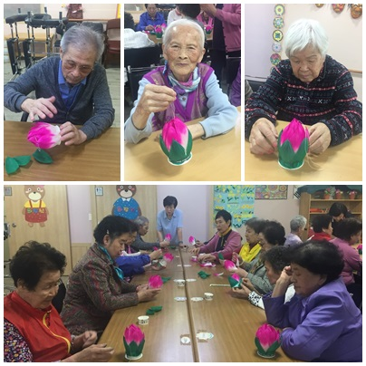
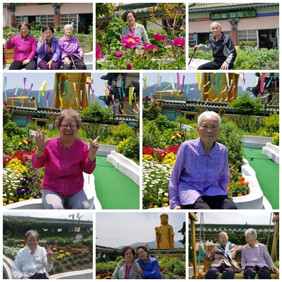
우리 참좋은인연입니다.
6월 기관소식지
5월 주요행사사진
< 어버이날 孝 한마당 & 참좋은어린이집 공연> 2018년 05월 08일 (화) 어버이날을 맞이하여 어버이날효한마당을 진행하였습니다. 선생님들께서 한분한분 가슴에 카네이션을 달아드리고 어르신들께 어버이은혜 노래를 불러드리며 어버이날행사를 즐겁게 진행하였습니다.
< 부처님오신날 ‘컵등만들기’> 2018년 05월 04일 (금) 5월달에 있는 부처님오신날을 기념하여 컵등 만들기를 진행하였습니다. 연잎 하나하나 소중히 붙이시고 완성된 컵등을 보고 흐뭇해하시며 좋아하셨습니다. | < 야외활동: 하늘법당나들이> 2018년 05월 11일 (금) 화창한 날씨에 옥불보전 6층 하늘법당에 올라가 어르신들 일광욕도 하시고 정원에 심어져있는 여러 종류의 꽃들도 보시며 즐거운 시간을 보냈습니다.
()6월 주요행사안내 및 공지사항
1. 어르신 센터 이용에 대한 문의사항 있으시면 언제든지 연락주십시오.(☎474-1254)

